Slide 1
教学分析丨教学设计丨教学过程丨教学反思
优质说课教学设计
TEACHING COURSEWARE POWPOINT
单击此处输入你的正文，文字是您思想的提炼，为了最终演示发布的良好效果，以便观者可以准确理解您所传达的信息。
汇报人：稻小壳Docer
汇报时间：20XX.01.01

Slide 2
PART-01
教学分析
TEACHING
COURSEWARE
目
录
PART-02
教学设计
TEACHING
COURSEWARE
PART-03
教学过程
TEACHING
COURSEWARE
PART-04
教学反思
TEACHING
COURSEWARE

Slide 3


教学分析
01
TEACHING
COURSEWARE

Slide 4


教学分析
TEACHING
COURSEWARE
点击输入文字
DAILY REPORT INTRODUCTION
点击输入文字
DAILY REPORT INTRODUCTION
75%
55%
您的正文已经简明扼要，字字珠玑，但信息却错综复杂，需要用更多的文字来表述；但请您尽可能提炼思想的精髓，否则容易造成观者的阅读压力，适得其反。
您的正文已经简明扼要，字字珠玑，但信息却错综复杂，需要用更多的文字来表述；但请您尽可能提炼思想的精髓，否则容易造成观者的阅读压力，适得其反。
点击输入文字
DAILY REPORT INTRODUCTION
点击输入文字
DAILY REPORT INTRODUCTION
80%
75%
您的正文已经简明扼要，字字珠玑，但信息却错综复杂，需要用更多的文字来表述；但请您尽可能提炼思想的精髓，否则容易造成观者的阅读压力，适得其反。
您的正文已经简明扼要，字字珠玑，但信息却错综复杂，需要用更多的文字来表述；但请您尽可能提炼思想的精髓，否则容易造成观者的阅读压力，适得其反。

Slide 5




教学分析
TEACHING
COURSEWARE
点击输入文字
点击输入文字
点击输入文字
DAILY REPORT INTRODUCTION
DAILY REPORT INTRODUCTION
DAILY REPORT INTRODUCTION
您的正文已经简明扼要，文字来表述；但请您尽可能提炼思想的精髓，否则容易造成观者的阅读压力，适得其反。
您的正文已经简明扼要，文字来表述；但请您尽可能提炼思想的精髓，否则容易造成观者的阅读压力，适得其反。
您的正文已经简明扼要，文字来表述；但请您尽可能提炼思想的精髓，否则容易造成观者的阅读压力，适得其反。
您的正文已经简明扼要，但请您字字珠玑，但信息却错综复杂，需要用更多的文字来表述；但请您尽可能提炼思想的精髓，否则容易造成观者的阅读压力，适得其反。
您的正文已经简明扼要，但请您字字珠玑，但信息却错综复杂，需要用更多的文字来表述；但请您尽可能提炼思想的精髓，否则容易造成观者的阅读压力，适得其反。
您的正文已经简明扼要，但请您字字珠玑，但信息却错综复杂，需要用更多的文字来表述；但请您尽可能提炼思想的精髓，否则容易造成观者的阅读压力，适得其反。

Slide 6


教学分析
TEACHING
COURSEWARE
点击输入文字
DAILY REPORT INTRODUCTION
您的正文已经简明扼要，字字珠玑，但信息却错综复杂，需要用更多的文字来表述；但请您尽可能提炼思想的精髓，否则容易造成观者的阅读压力，适得其反。
点击输入文字
点击输入文字
DAILY REPORT INTRODUCTION
DAILY REPORT INTRODUCTION
您的正文已经简明扼要，字字珠玑，但信息却错综复杂，需要用更多的文字来表述；但请您尽可能提炼思想的精髓，否则容易造成观者的阅读压力，适得其反。
点击输入文字
DAILY REPORT INTRODUCTION
您的正文已经简明扼要，字字珠玑，但信息却错综复杂，需要用更多的文字来表述；但请您尽可能提炼思想的精髓，否则容易造成观者的阅读压力，适得其反。
点击输入文字
DAILY REPORT INTRODUCTION

Slide 7
教学设计
02
TEACHING
COURSEWARE

Slide 8



教学设计
TEACHING
COURSEWARE
点击输入文字
点击输入文字
DAILY REPORT INTRODUCTION
DAILY REPORT INTRODUCTION
您的正文已经简明扼要，但信息却错综复杂，需要用更多的文字来表述；但请您尽可能提炼思想的精髓，否则容易造成观者的阅读压力，适得其反。
您的正文已经简明扼要，但信息却错综复杂，需要用更多的文字来表述；但请您尽可能提炼思想的精髓，否则容易造成观者的阅读压力，适得其反。
您的正文已经简明扼要，但信息却错综复杂，需要用更多的文字来表述；但请您尽可能提炼思想的精髓，否则容易造成观者的阅读压力，适得其反。
您的正文已经简明扼要，但信息却错综复杂，需要用更多的文字来表述；但请您尽可能提炼思想的精髓，否则容易造成观者的阅读压力，适得其反。

Slide 9


教学设计
TEACHING
COURSEWARE
您的正文已经简明扼要，但信息却错综复杂，需要用更多的文字来表述；但请您尽可能提炼思想的精髓，否则容易造成观者的阅读压力，适得其反。
点击输入文字
DAILY REPORT INTRODUCTION
您的正文已经简明扼要，但信息却错综复杂，需要用更多的文字来表述；但请您尽可能提炼思想的精髓，否则容易造成观者的阅读压力，适得其反。
点击输入文字
DAILY REPORT INTRODUCTION
您的正文已经简明扼要，但信息却错综复杂，需要用更多的文字来表述；但请您尽可能提炼思想的精髓，否则容易造成观者的阅读压力，适得其反。
点击输入文字
DAILY REPORT INTRODUCTION
您的正文已经简明扼要，但信息却错综复杂，需要用更多的文字来表述；但请您尽可能提炼思想的精髓，否则容易造成观者的阅读压力，适得其反。
点击输入文字
DAILY REPORT INTRODUCTION

Slide 10


教学设计
TEACHING
COURSEWARE
点击输入文字
DAILY REPORT INTRODUCTION
您的正文已经简明扼要，但信息却错综复杂，需要用更多的文字来表述；但请您尽可能提炼思想的精髓，否则容易造成观者的阅读压力，适得其反。
您的正文已经简明扼要，但信息却错综复杂，需要用更多的文字来表述；但请您尽可能提炼思想的精髓，否则容易造成观者的阅读压力，但信息却错综复杂，需要用更多的文字来表述；但请您尽可能提炼思想的精髓，否则容易造成观者的阅读压力，但信息却错综复杂，需要用更多的文字来表述；但请您尽可能提炼思想的精髓，否则容易造成观者的阅读压力，适得其反。

Slide 11
教学过程
03
TEACHING
COURSEWARE

Slide 12

教学过程
TEACHING
COURSEWARE
点击输入文字
DAILY REPORT INTRODUCTION
您的正文已经简明扼要，但信息却错综复杂，需要用更多的文字来表述，否则容易造成观者的阅读压力，但信息却错综复杂，需要用更多的文字来表述；但请您尽可能提炼思想的精髓，否则容易造成观者的阅读压力，但信息却错综复杂，需要用更多的文字来表述；但请您尽可能提炼思想的精髓，否则容易造成观者的阅读压力，适得其反。
请输入文字
请输入文字
请输入文字
请输入文字

Slide 13
教学过程
TEACHING
COURSEWARE
点击输入文字
点击输入文字
点击输入文字
DAILY REPORT INTRODUCTION
DAILY REPORT INTRODUCTION
DAILY REPORT INTRODUCTION
您的正文已经简明扼要，但信息却错综复杂，需要用更多的文字来表述；但请您尽可能提炼思想的精髓，否则容易造成观者的阅读压力，适得其反。
您的正文已经简明扼要，但信息却错综复杂，需要用更多的文字来表述；但请您尽可能提炼思想的精髓，否则容易造成观者的阅读压力，适得其反。
您的正文已经简明扼要，但信息却错综复杂，需要用更多的文字来表述；但请您尽可能提炼思想的精髓，否则容易造成观者的阅读压力，适得其反。
01
02
03

Slide 14
教学过程
TEACHING
COURSEWARE
01
点击输入文字
REPORT INTRODUCTION
REPORT INTRODUCTION
点击输入文字
02
您的正文已经简明扼要，字字珠玑，但信息却错综复杂，需要用更多的文字来表述。
您的正文已经简明扼要，字字珠玑，但信息却错综复杂，需要用更多的文字来表述。
03
点击输入文字
REPORT INTRODUCTION
REPORT INTRODUCTION
点击输入文字
04
您的正文已经简明扼要，字字珠玑，但信息却错综复杂，需要用更多的文字来表述。
您的正文已经简明扼要，字字珠玑，但信息却错综复杂，需要用更多的文字来表述。
05
点击输入文字
REPORT INTRODUCTION
REPORT INTRODUCTION
点击输入文字
06
您的正文已经简明扼要，字字珠玑，但信息却错综复杂，需要用更多的文字来表述。
您的正文已经简明扼要，字字珠玑，但信息却错综复杂，需要用更多的文字来表述。

Slide 15
教学反思
04
TEACHING
COURSEWARE

Slide 16
教学反思
TEACHING
COURSEWARE
点击
输入文字
点击
输入文字
点击
输入文字
点击
输入文字
点击
输入文字
您的正文已经简明扼要，字字珠玑，但信息却错综复杂，需要用更多的文字来表述；但请您尽可能提炼思想的精髓，否则容易造成观者的阅读压力，适得其反。您的正文已经简明扼要，字字珠玑，但信息却错综复杂，需要用更多的文字来表述；但请您尽可能提炼思想的精髓，否则容易造成观者的阅读压力，适得其反。

Slide 17
教学反思
TEACHING
COURSEWARE
点击输入文字
点击输入文字
您的正文已经简明扼要，信息却错综复杂，需要用更多的文字来表述；请您可能提炼思想的精髓，否则容易造成观者的阅读压力，适得其反。
您的正文已经简明扼要，信息却错综复杂，需要用更多的文字来表述；请您可能提炼思想的精髓，否则容易造成观者的阅读压力，适得其反。
点击输入文字
点击输入文字
您的正文已经简明扼要，信息却错综复杂，需要用更多的文字来表述；请您可能提炼思想的精髓，否则容易造成观者的阅读压力，适得其反。
您的正文已经简明扼要，信息却错综复杂，需要用更多的文字来表述；请您可能提炼思想的精髓，否则容易造成观者的阅读压力，适得其反。

Slide 18
教学分析丨教学设计丨教学过程丨教学反思
感/谢/观/看
THANKS FOR WATCHING
单击此处输入你的正文，文字是您思想的提炼，为了最终演示发布的良好效果，以便观者可以准确理解您所传达的信息。
汇报人：稻小壳Docer
汇报时间：20XX.01.01

Slide 19
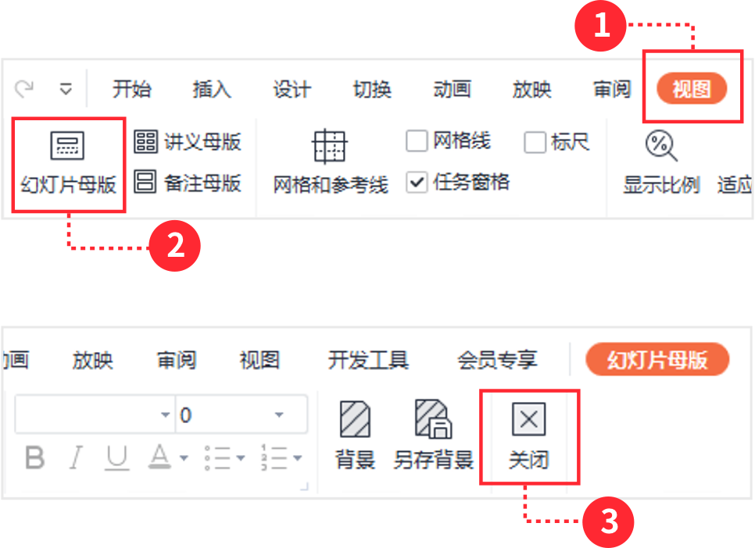
稻壳儿PPT模板使用说明
（本页为说明页，用户使用模板时可删除本页内容）
01
字体说明
02
素材说明
03
母版说明
中文｜字体名称
图片：
使用本套PPT模板时，若在操作界面鼠标不可选取的内容，可以在幻灯片母版中进行查看和编辑，具体操作如下：
汉仪雅酷黑 75W
模板中使用的图片来源于【pixabay】 【pexels】 ，该图片具有CC0共享协议，您可在遵循CC0共享协议的情况下使用。
1、点击【视图】
2、选择【幻灯片母版】，即可查看母版内容
3、查看/编辑完成后，点击【关闭】即可
中文｜字体名称
素材：
汉仪雅酷黑 45W
模板中使用的素材/插画来源于【pixabay】 ，该素材/插画具有CC0共享协议，您可在遵循CC0共享协议的情况下使用。
英文｜字体名称
汉仪雅酷黑 45W
【说明】
模板中使用的字体，仅限于个人学习、研究或欣赏目的使用，如需商用请您自行向版权方购买、获取商用版权。

